Slide 1
Государственное учреждение образования
«Средняя школа №32 г. Могилев»
БЕЛАРУСКІЯ
ПІСЬМЕННІКІ-ЮБІЛЯРЫ 2024

Slide 2
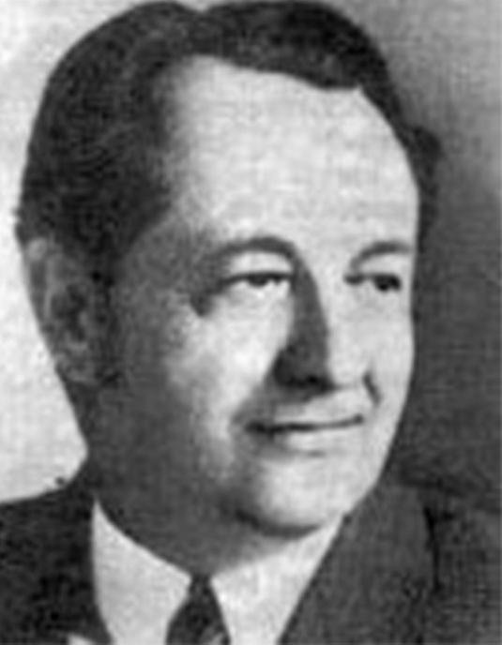
105
Гадоў з дня нараджэння
Васіль Хомчанка
1919-1992

Slide 3
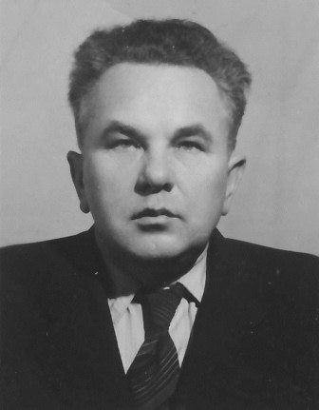
120
Гадоў з дня нараджэння
Алесь Якімовіч
1904-1979

Slide 4
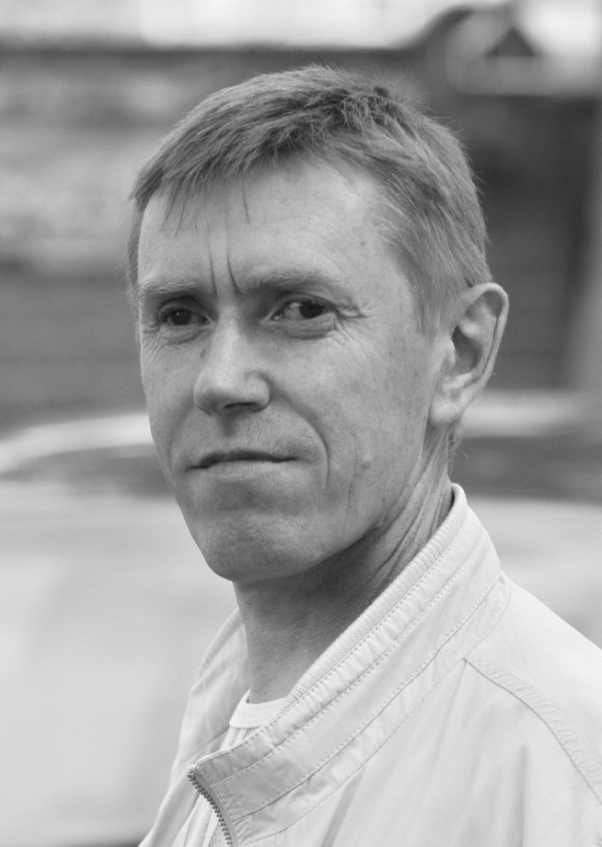
60
Гадоў з дня нараджэння
Андрей Федарэнка
1964

Slide 5
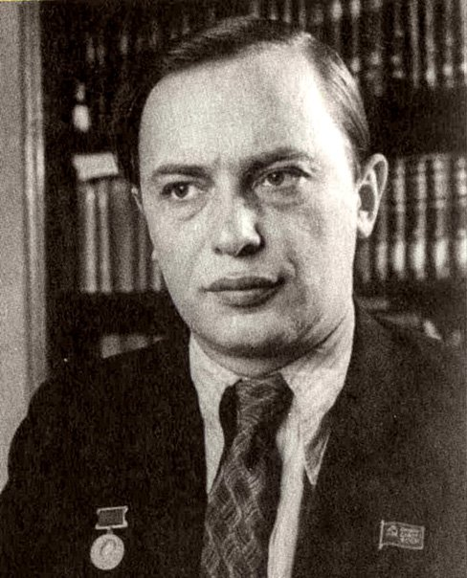
110
Гадоў з дня нараджэння
Аркадзь Куляшоў
1914-1978

Slide 6
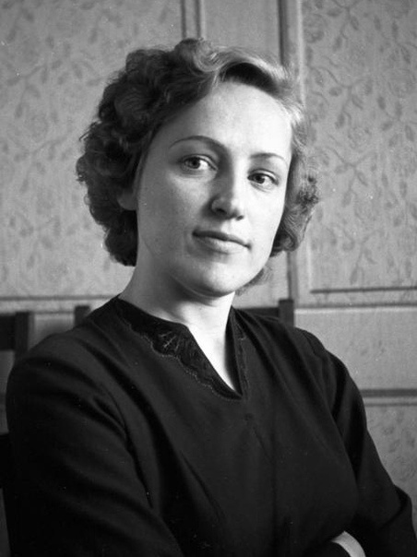
95
Гадоў з дня нараджэння
Еўдакія Лось
1929-1977

Slide 7
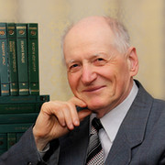
90
Гадоў з дня нараджэння
КастусьЦвірка
1934

Slide 8
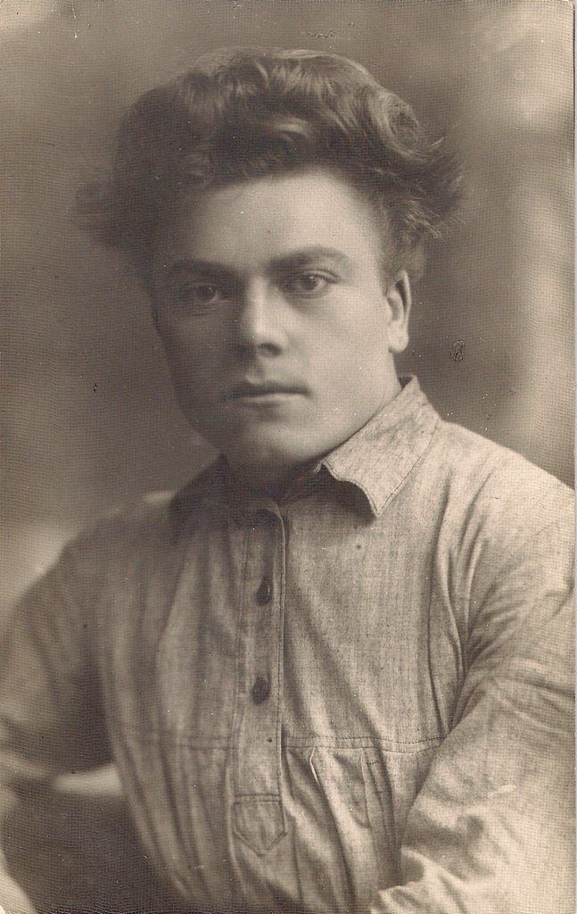
120
Гадоў з дня нараджэння
Паўлік Трус
1904-1929

Slide 9
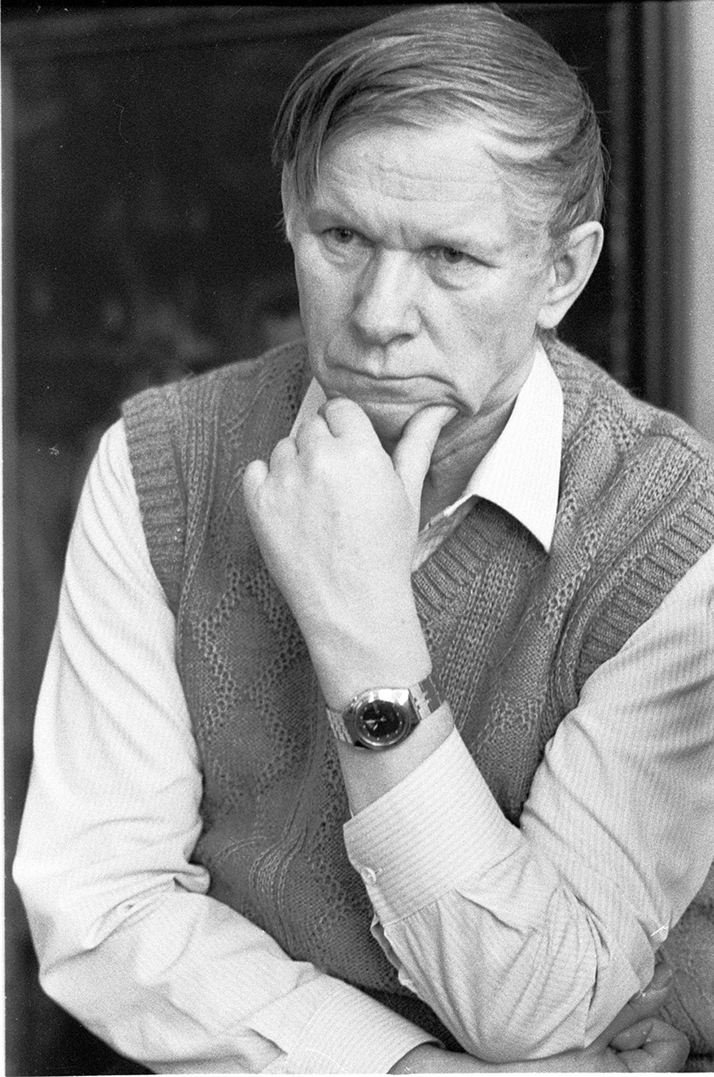
100
Гадоў з дня нараджэння
Васіль Быкаў
1924-2003

Slide 10
90
Гадоў з дня нараджэння
Віктар Карамазаў
1934

Slide 11
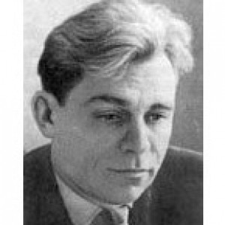
105
Гадоў з дня нараджэння
Алесь Асіпенка
1919-1994

Slide 12
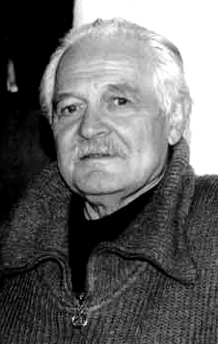
100
Гадоў з дня нараджэння
Артур Вольскі
1924-2002

Slide 13
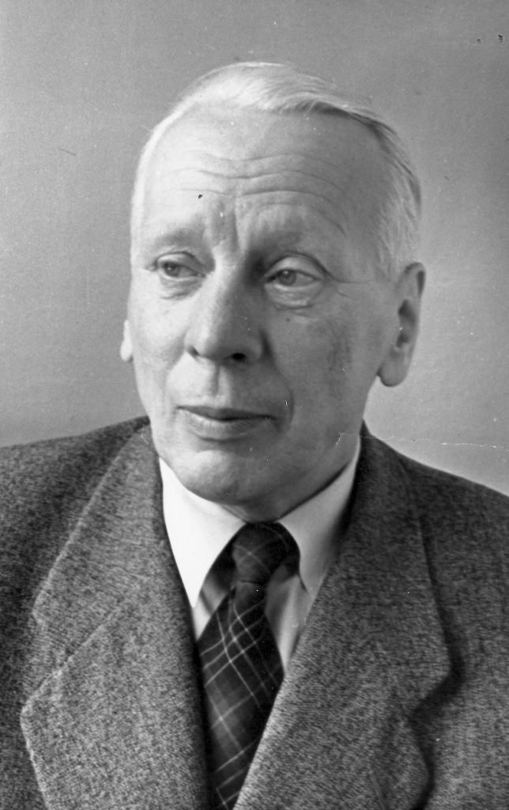
125
Гадоў з дня нараджэння
Міхася Лынькоў
1899-1975

Slide 14
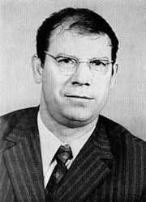
90
Гадоў з дня нараджэння
Іван Чыгрынаў
1934-1996

Slide 15
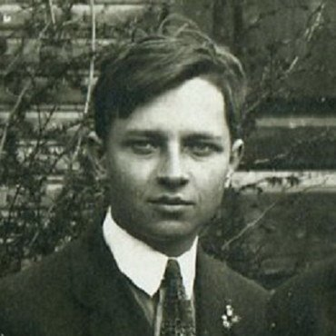
120
Гадоў з дня нараджэння
Алесь Дудар
1904-1937

